Slide 1
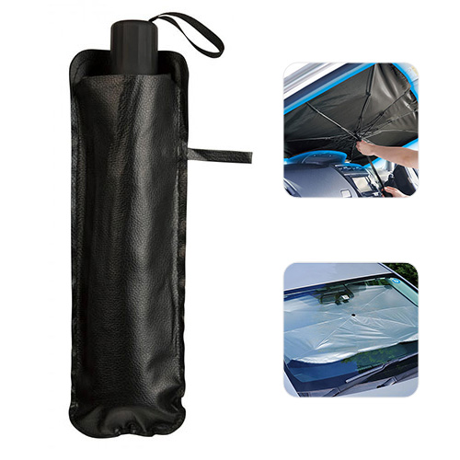
【提案書】
傘型車用サンシェード #CO2排出権付
特徴
折りたたみ傘のように手軽にパッと開いたり閉じたりできる車用サンシェードです。車内の温度上昇を緩和できるため、暑い夏には非常に便利。車系イベントの特典用などにもおすすめ。
納期
納期スペース
仕様
素材：サンシェード部／ポリエステル(シルバーコーティング) 骨部／スチール 手元／ポリプロピレン 専用ケース／PVC
サイズ：本体／約140×38.5×75cm(使用時) 折りたたみ時全長約31cm 専用ケース／約11.7×32.5cm
包装：化粧箱入り
お見積
お見積りスペース

